Slide 1
「都市計画公園のあり方」の 検討経過について
資料 ３
Notes:
広域公園として、時代へ対応。

Slide 2
これまでの検討経過について
○平成２９年２月２０日
都市計画審議会
・都市計画公園のあり方について
○平成２９年９月２７日
第１回 常務委員会
・府営公園の現状 等
・平成２９年１１月２０日
第１回 部会
・府営公園の意義 等
・平成２９年１２月１８日
第２回 部会
・府営公園の課題 等
○平成３０年１月２９日
第２回 常務委員会
・中間報告（案）
○平成３０年２月９日
都市計画審議会
・中間報告（案）
・平成３０年３月2９日
第３回 部会
・基本方針に沿った具体的な取組
・最終報告（たたき台）
・平成３０年５月2８日
第４回 部会
・最終報告（素案）
・平成３０年７月２３日
第５回 部会
・最終報告（素案）
・平成３０年８月３０日
第６回 部会
・最終報告（案）
○平成３０年１０月１日
第３回 常務委員会
・最終報告（案）

Slide 3
第2回常務委員会（1月29日）までの主な意見について
①府営公園の意義・役割を整理する。
②府営公園が各時代において様々な社会要請に対応してきたことが分かるように、
府営公園の成立ちを整理する。
③府営公園に対するニーズを把握する。
④府営公園の現状や環境の変化を詳細に捉え、基本方針に反映させる。
⑤基本理念を実現するために、マネジメントの強化が重要であることを打ち出す。
⑥将来を見据えた公園のあり方として、もっと前向きな方針を打ち出しても良いのではないか

Slide 4
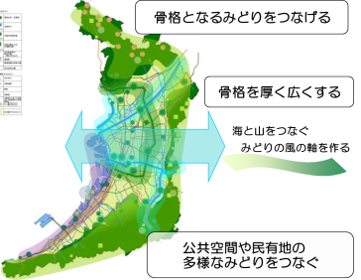
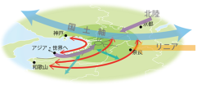
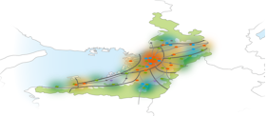
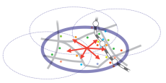
中間報告について①
■「都市計画公園のあり方」検討の必要性
社会情勢が急激に変化する中で「都市計画公園」が、都市・まちづくりの課題改善のためにどのように積極的に活用できるか、府営公園を中心に検討。
■検討経過
常務委員会…都市・まちづくりの観点から整備・管理・運営のあり方について検討
部 会 …常務委員会での意見や各種提案について、府営公園で、どのような対応ができるか検討
○都市計画審議会（H29.2.20）
・報告「都市計画公園の
あり方について」
○第１回常務委員会（H29.9.27）
・公園緑地に関する計画と現状
・公園緑地を取り巻く環境の変化
・府営公園の現状
○第１回部会（H29.11.20）
・府営公園の意義
・大阪府公園基本構想の目標と府の取組み
・府営公園に対するニーズ
○第２回部会（H29.12.18）
・府営公園の課題
・基本方針・基本理念
・中間報告（素案）
○第２回常務委員会
（H30.1.29）
・中間報告（案）
○都市計画審議会
（H30.2.9）
・中間報告（案）
Ⅰ．府営公園の意義
２．府営公園の成立ち
Ⅱ．基本理念
１．府営公園の位置付け
都市の風格を高める みどりのネットワークの拠点
安全・安心で快適な暮らしを支える重要な都市基盤
①「みどりの風を感じる大阪」を実現するための、みどりのネットワークの拠点
Ｈ21.12 みどりの大阪推進計画
みどりのネットワーク図
計画期間：2025年まで
目標
・緑地を府域の４割以上確保
・市街化区域の緑被率20％以上
・みどりがあると感じる府民の割合５割⇒８割
・最近みどりに触れた府民の割合 ５割⇒８割
【目標像】
基本戦略-１： みどり豊かな自然環境の保全・再生
基本戦略-２： みどりの風を感じるネットワークの形成
基本戦略-３： 街の中に多様なみどりを創出
基本戦略-４： みどりの行動の促進
≪都市魅力≫
大阪の魅力を高める公園
≪府民生活≫
府民の豊かな生活を育む公園
②大阪の都市づくりの基本目標を実現するための重要な都市基盤（高次都市機能）
H28.2 大阪府における都市計画のあり方（答申）
３層の都市構造のイメージ
≪安全安心≫
府民の安全・安心を支える公園
都市づくりの基本目標
①大阪都市圏の都市構造
(1)国際競争に打ち勝つ強い大阪の形成
国内外の人を呼び込む都市魅力の創造
・都市における実感できる豊かなみどりの形成
(2）安全・安心で生き生きと暮らせる大阪の実現
・様々な自然災害に対し、減災の考え方に基づき、
ハードとソフトを適切に組合せた都市の防災機能の強化
(3)多様な魅力と風格のある大阪の創造
地域資源を生かした質の高い都市づくりの推進
・水・みどり、歴史・文化を活かした、多様な人が訪れ、
多様な世帯が住まう都市の形成
国営公園
万博記念公園
②高次都市機能ネットワーク型の都市構造
≪都市環境≫
都市の自然環境を次世代に継承する公園
大規模公園
(府営公園)
③広域生活圏の都市構造
都市・まちづくりを先導し続ける戦略的な整備・管理・運営の仕組みづくり
都市基幹公園
各時代の様々な社会要請を先導的に受け入れ、都市・まちづくりを牽引

Slide 5
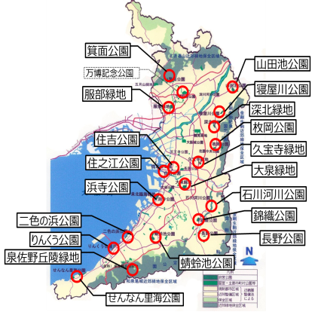
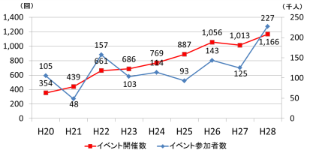
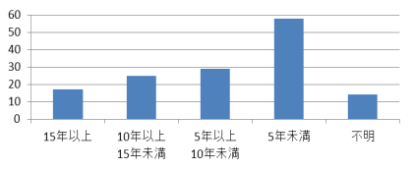
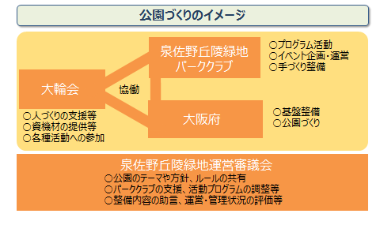
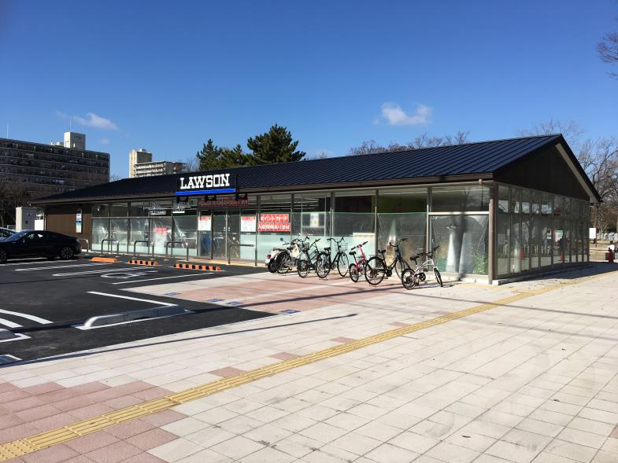
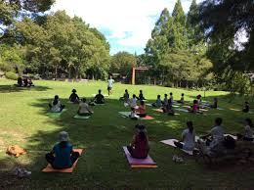
中間報告について②
Ⅲ．府営公園を取り巻く環境の変化
○人口減少・少子高齢化の進行
・ 子育て支援機能充実の必要性
・ 高齢者の健康づくり支援の需要の高まり
○自然災害の発生リスクの高まりと甚大化
・ 南海トラフ地震の発生リスクの高まり
・ 水害、土砂災害の甚大化
○都市環境の悪化
・ ヒートアイランド現象の顕在化
・ 生物多様性の低下
○国の動き 「新たな時代の都市マネジメントに対応した
都市公園等のあり方検討会最終報告書（Ｈ28年5月）」
≪新たなステージで重視すべき観点≫
・ ストック効果をより高める
・ 民との連携を加速する
・ 公園を一層柔軟に使いこなす
都市公園法等の一部を改正
○みどりに対する府民意識の高まり
・ みどりに関するイベント等への参加者の増加
・ 民間開発に伴う都市の緑空間の創出
○グローバル化の進展
・ 国際的な都市間競争の激化
・ 訪日外国人旅行者の増加
○ライフスタイルの多様化
・ 地域コミュニティの弱体化
・ 新たな公による地域づくり
○投資余力の減少
・ 公園関連予算の縮減
・ 技術職員の不足
Ⅳ．府営公園の現状と課題
○公園に対する関心の高まり
・ 来園者が増加（Ｈ２４年度 約２，０７０万人／年 ⇒ Ｈ２８年度 約２，３００万人／年）
・ イベント参加者が増加 （Ｈ２０年度 ３５．４万人／年 ⇒ Ｈ２８年度 １１６．６万人／年 ）
○多様な主体が公園づくりに参画
・ 学校や地域住民、民間企業等と連携した公園づくり（泉佐野丘陵緑地）
・ 近年、多数のボランティア団体が活動 （１４５団体）
北部大阪都市計画区域
【府営公園の年間来園者数の推移】
【イベント開催数・参加者数の推移】
【ボランティア団体の設立年度】
【泉佐野丘陵緑地での公園づくりのｲﾒｰｼﾞ】
東部大阪都市計画区域
（千人）
（団体）
大阪都市計画区域
〇ニーズの多様化
・ 管理の更なる充実（樹木の管理、施設清掃など）
・ 便益性の向上（便益施設の充実、多彩なイベントの開催など）
→ 多様な利活用（ガーデンヨガ、各種ランニングイベント、フリーマーケットなど）
○防災公園の整備推進
・ ２０公園のうち１２公園が防災公園に指定
（うち８公園は後方支援活動拠点に指定）
南部大阪都市計画区域
【府営公園の強化すべき取組み】
『公園の付加サービス』
イベントや飲食機会の提供など
『公園本来の管理』
草花や樹木、美しい景観など
○施設や樹木の着実な維持・更新
・ 長寿命化計画に基づく戦略的な更新
・ 定期的な点検による事故防止の取組み など
１９府営公園 開設面積：約９９５ha
＋万博記念公園 約２６０ha
出典：おおさかQネット「府営公園に関するアンケート」／H23
久宝寺緑地
便益施設・インフォメーションスペース
服部緑地 植物園ガーデンヨガ
Ⅴ．基本方針
計画期間：概ね３０年を見据えた１０年間
① 公園毎の特色を活かし育み、“都市の顔”となる公園づくりを推進
④ 府民の命を守る公園づくりを推進
都市魅力
安全安心
・公園毎のマネジメントプラン策定 ・質の高いみどり空間の創出・保全・活用 等
・防災公園の拡張整備 ・防災施設の改修 ・防災意識啓発 等
② 民間活力を積極的に導入し、都市の活力を生み出す公園づくりを推進
⑤ 誰もが安全・安心・快適に利用できる公園づくりを推進
府民生活
・民間が参入しやすい環境整備 ・便益施設やイベントの誘致 等
・ユニバーサルデザインの推進 ・情報発信の強化 等
③ 公園を柔軟に使いこなし、地域社会に貢献する公園づくりを推進
都市環境
⑥ 多様な自然とふれあい、都市の環境を保全する公園づくりを推進
・地域課題に対応した新たな施設の導入 ・ 施設のコンバージョン等
・みどりの保全 ・環境教育の場としての活用 ・自然の重要性を発信 等
●多様な主体による自立した公園づくり ●公共性を担保する仕組みを構築
⑦都市・まちづくりを先導し続ける戦略的な整備・管理・運営の仕組みづくり
・管理運営に携わる人材・財源を確保
・協議会の設立・協働を支える仕組みづくり 等
・公園審議会の設置
・公園毎の指標や評価手法の確立 等

Slide 6
常務委員会の意見を踏まえた主な検討事項について
①利用者アンケートの結果等を踏まえて、公園の基本的な管理の充実や
地域の多様なニーズに対応するための具体的な取組方策を検討すること。
<検討した主な取組方策>
・民間の資金やノウハウの活用
・ニーズの変化に対応できる制度の導入
・多様な主体が公園に関わる仕組みづくり
・公園の管理充実 など
②府営公園が積極的に都市・まちづくりのために寄与していく姿勢が分るように、できるだけ
ポジティブな表現にすること。
③基本方針に沿った取組みを実施することによって、上位計画の実現につながることを
分かりやすく表現すること。

